Slide 1
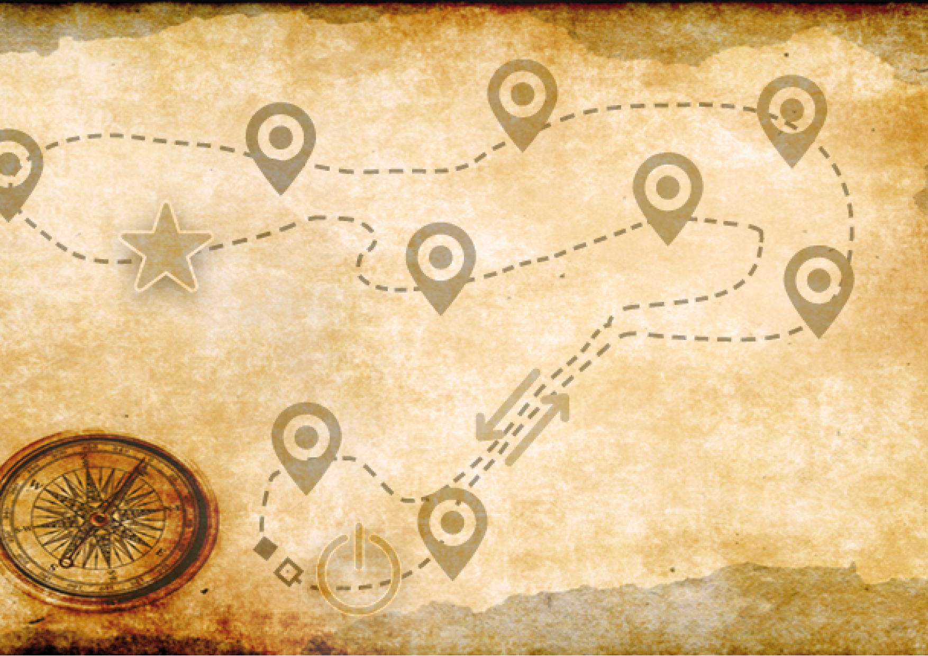
  Spielend begeistern

Slide 2
  Interaktive HörSpiel-Abenteuer als Naturerlebnis

Slide 3
Neuartige Wahrnehmung der Umwelt

Slide 4

SpieleN
Hören
Bewegen
GAMIFICATION
Gestalten
Kommunizieren
Lernen

Slide 5
Überraschen mit außergewöhnlichen Ereignissen

Slide 7
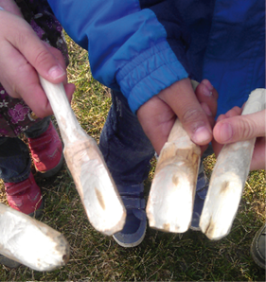

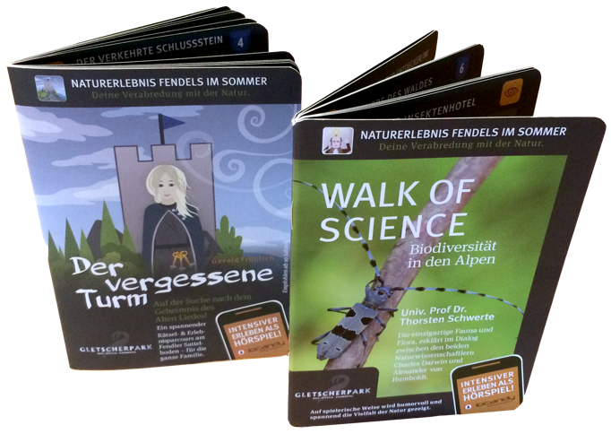
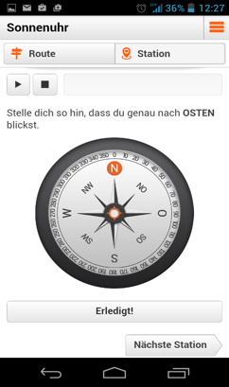
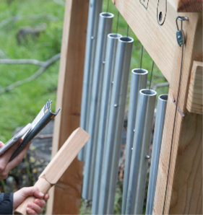
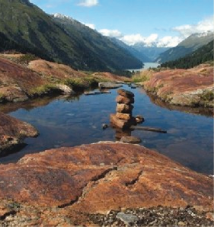
APP
(offline)
Spielgegenstände
Booklet
Kombination interaktiver Elemente
Installationen
LandArt

Slide 8
Interaktion durch geeignete Technologie.

Slide 9






APP (offline)
GPS
WLAN Landingpage
Bluetooth
Funkchips (iBeacons)

Slide 10
Audio-visueller Content + Interaktion + reale Erlebnisse

Slide 11
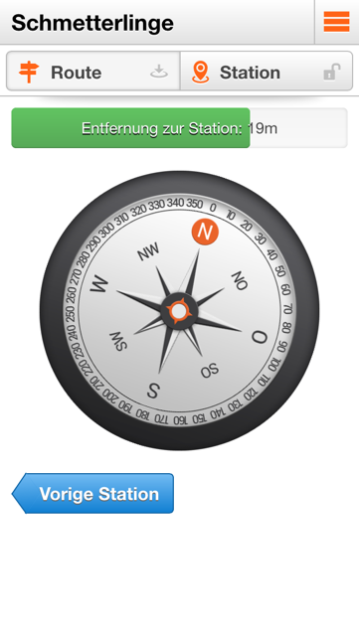
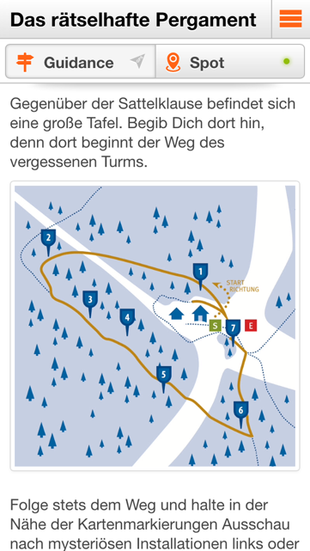
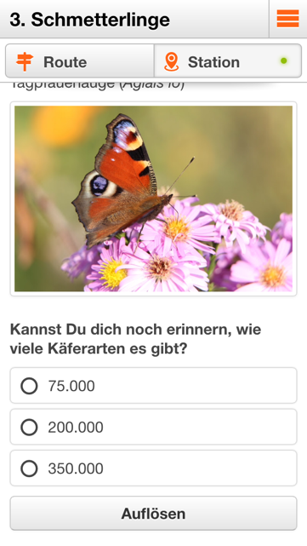
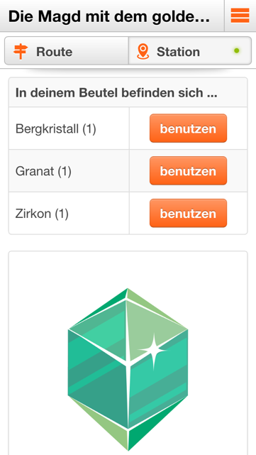
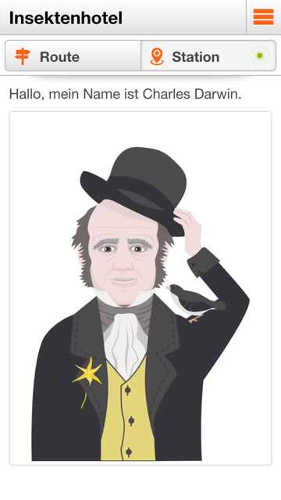
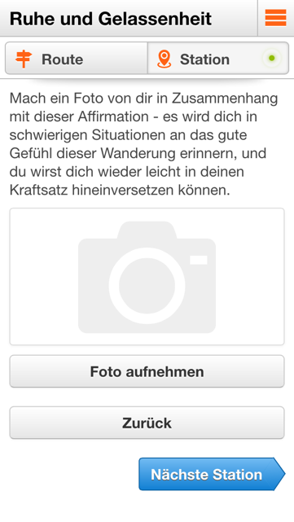

Slide 12
Ein Portal + eine APP + laufend neue Ideen

Slide 14
Wir bündeln Kompetenzen.

Slide 15
Julienne Schult
Biologin | Germanistin
Thorsten Schwerte
Univ. Prof. Dr. | Biologe
Florian Krismer
Mentaltrainer
Gerd Pircher
Historiker | Illustrator
Gerald Fröhlich
Spieldesigner
Michael Ölhafen
Idee
Dr. Thomas Katzelberger
Armin Pfurtscheller
Romedius Weiss
Technik

Slide 16
Wir arbeiten mit Spezialisten für die Medienproduktion.

Slide 17

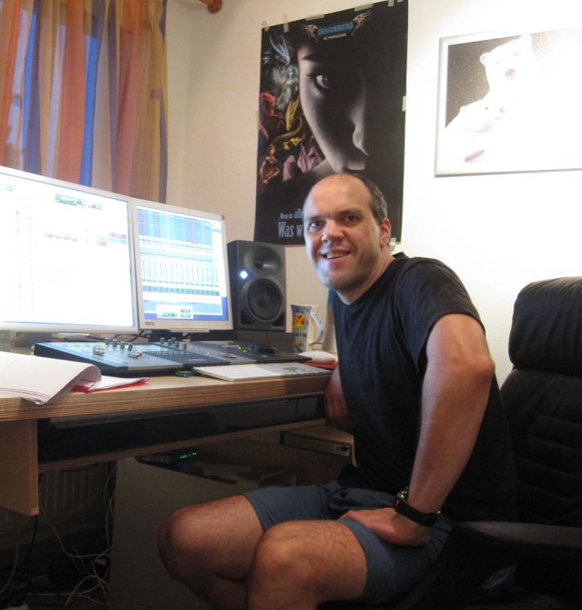
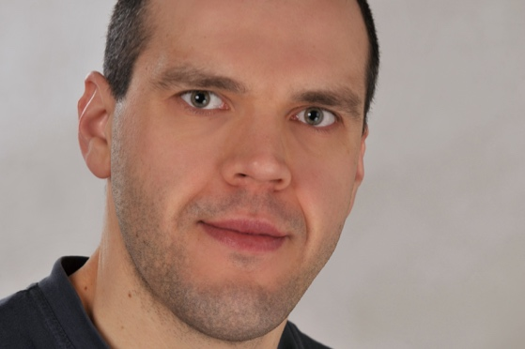
Gigaphon
Entertainment
Peter Lerf ist erfahrener Vollblutmusiker und Toningenieur.
Mit seinem eigenen Plattenlabel und Tonstudio Gigaphon produziert er aufwändig inszenierte Hörspiele (zB Dragonbound).
Peter Lerf
Drehbuchautor
Hörspielproduzent

Slide 18

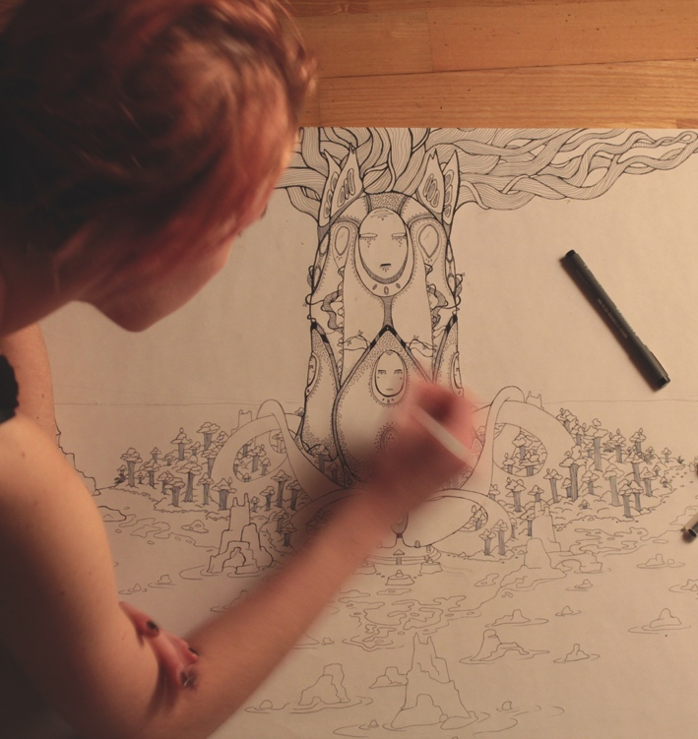
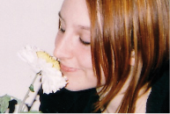
Jasmin
Hagleitner
Jasmin Hagleitner arbeitet als selbstständige Medien-Designerin und Illustratorin. Ihre Werke fokussieren auf das Wechselspiel von Natur und Technologie
Dabei experimentiert sie mit unterschiedlichsten analogen und digitalen Medien.
Jasmin Hagleitner
Medien Designerin
Illustratorin

Slide 20


Slide 21
Wir kreieren Themenwelten.

Slide 22
Umwelt
bewusstsein
Fauna & Flora
Geist &
Verstand
Spiel & Motorik
Sport & Bewegung
Kunst & Kultur

Slide 23
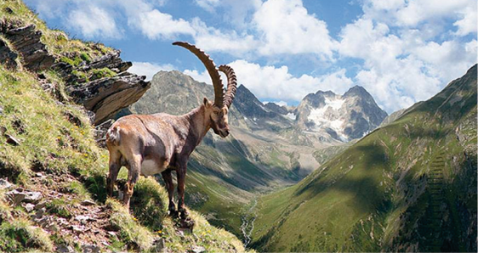
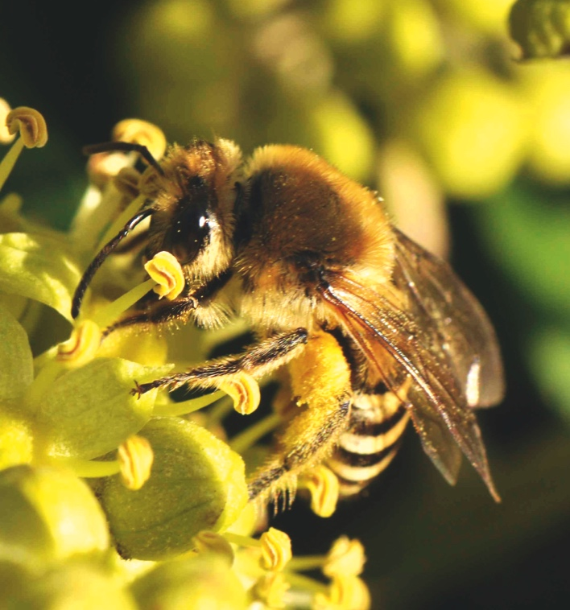
Abenteuer Biodiversität
Fauna & Flora in den Alpen
Flora der subalpinen und alpinen Zone
Von Frühaufstehern über Diebe bis zum längsten Non-Stop-Flug
Die einzigartige Fauna und Flora erklärt im Dialog
zwischen den beiden Naturwissenschaftlern Charles Darwin und Alexander von Humboldt.
Auf spielerische Weise wird humorvoll und spannend die Vielfalt der Natur gezeigt.
Thorsten Schwerte
Univ. Prof. Dr., Biologie & Bionik
Universität Innsbruck

Slide 24
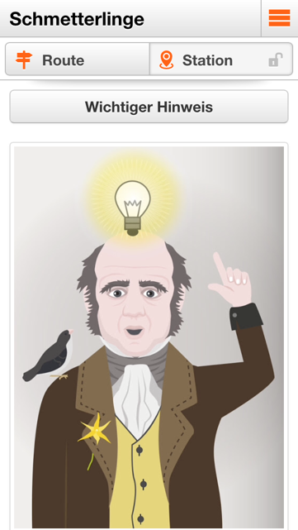
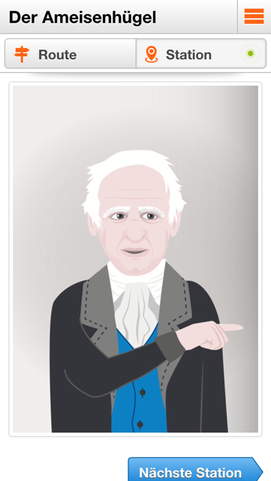
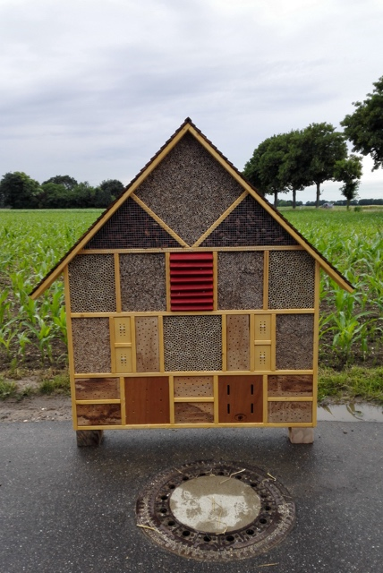

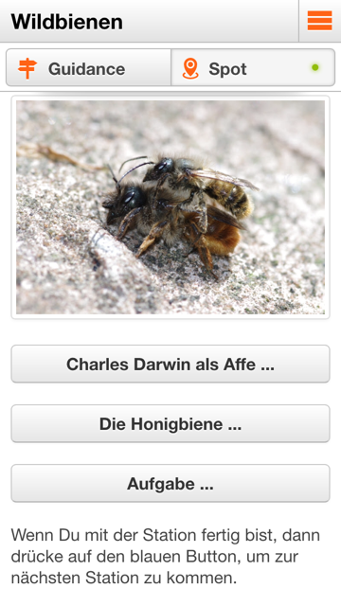
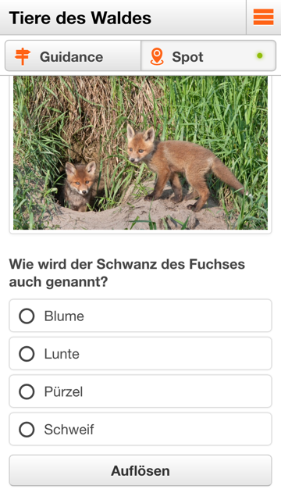


Slide 25

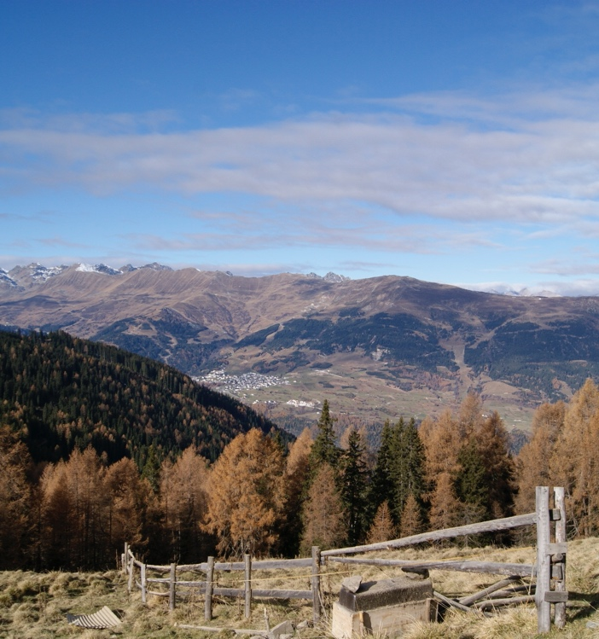
Mental-
wanderwege
Fluss der Gedanken
Dem Glück auf der Spur
Reise in die Gegenwart
Sinneswanderungen durch die Natur: Stärke, Kraft und Energie schöpfen.
Durch Meditation und mentale Aufgaben die Natur erleben.
Florian Krismer
Mentaltrainer

Slide 26
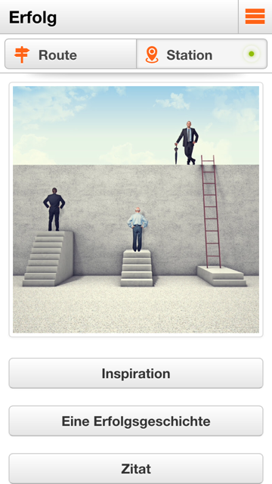


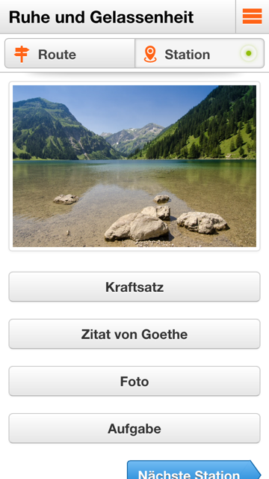
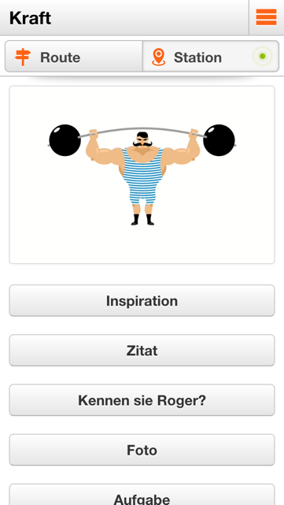

Slide 27

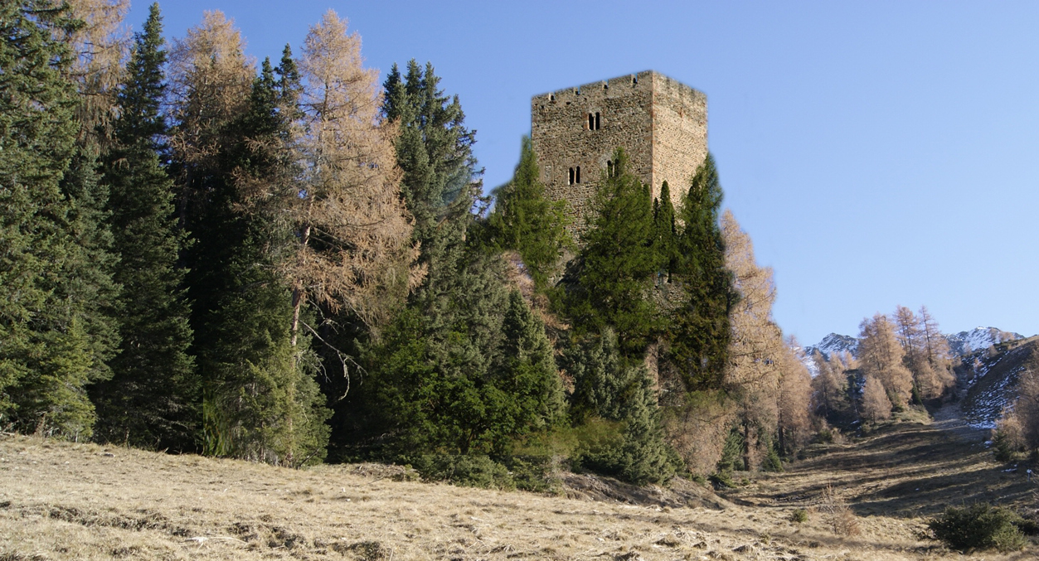

Abenteuer- &
Rätselparcours
Der vergessene Turm
Ein Entdeckungs- & Rätselspiel in der Natur: Mit Achtsamkeit und Konzentration gilt es durch Lösen kniffliger Aufgaben und Rätsel die verlorene Strophe des Alten Liedes zu finden. Am Ziel angelangt lüftet das vervollständigte Lied das Geheimnis des vergessen Turmes.
Gerald Fröhlich
Spieldesigner

Slide 28
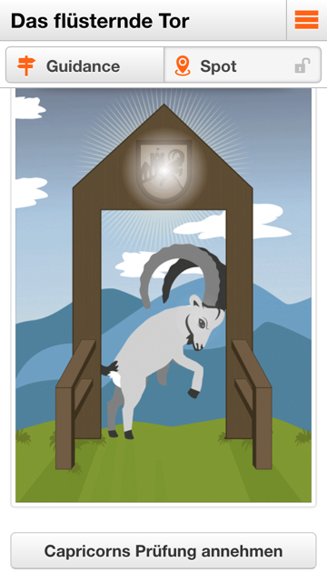
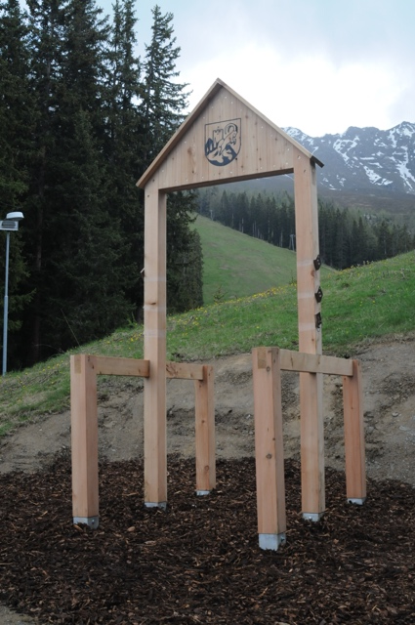
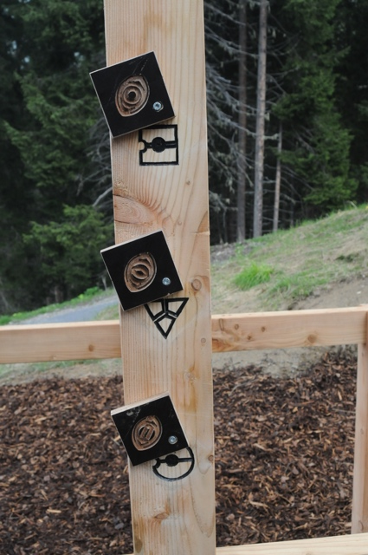

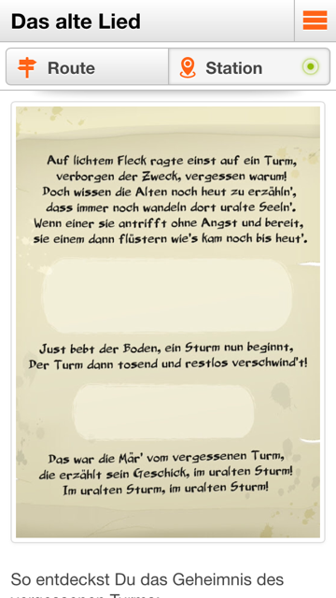


Slide 29
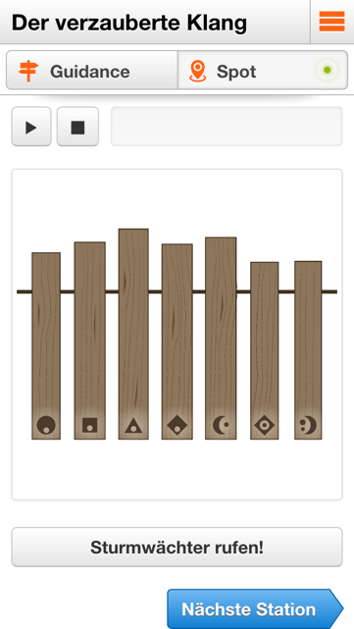
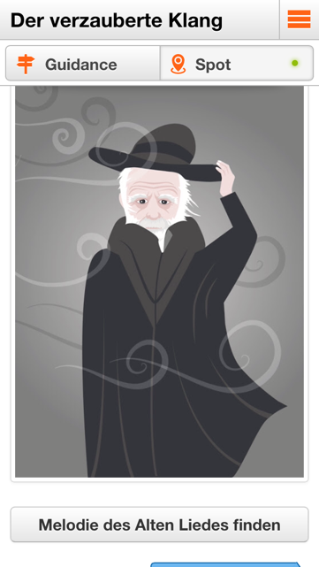
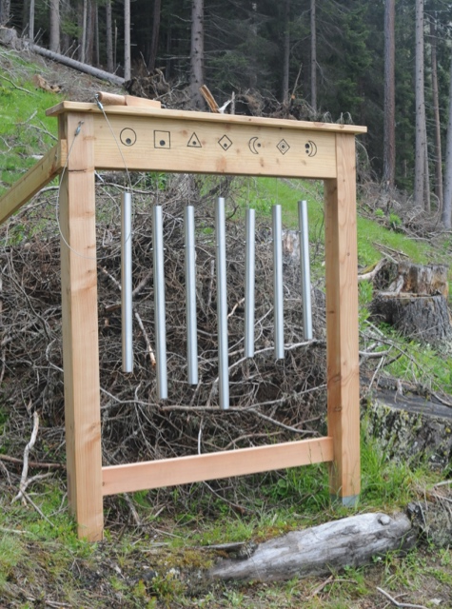

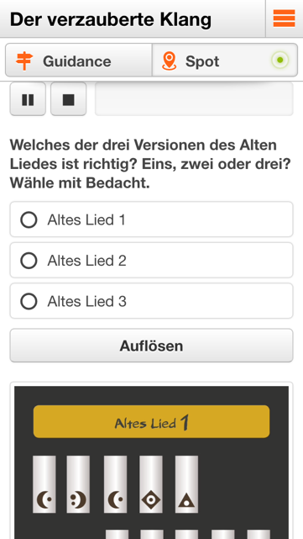
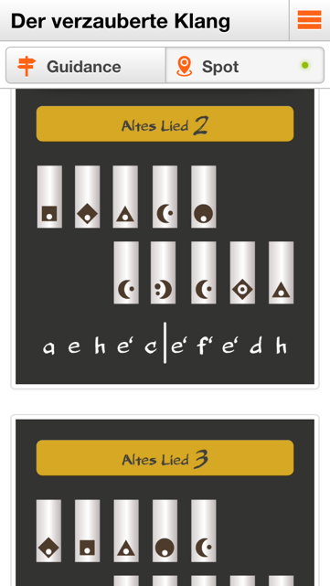

Slide 30

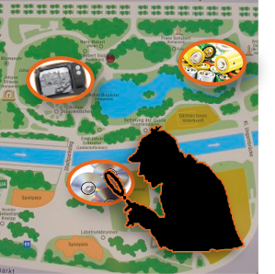
Umwelt
Bewusstsein
Auf der Suche nach den verlorenen Wertstoffen
Ein Such- und Entdeckungsspiel mit hohem Lerngrad und Umweltbewusstseinsbildung:
Mit Kombinationsvermögen, Beobachtungsgabe und Konzentration gilt es durch Finden und Lösen kniffliger Aufgaben und Rätsel die verlorenen Wertstoffe zu finden.
Gerald Fröhlich
Spieldesigner

Slide 31
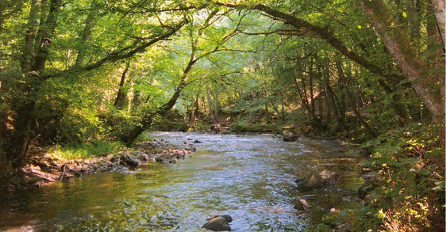

Faszination Wasser
Die Stimme des Wassers
Wasser, das Lebenselixier
Dem Aal auf der Spur
Den Stimmen des Wassers lauschen: in den verschiedensten Gestalten, ob als sprudelnde Quelle, reißender Strom oder vieles mehr, erzählt das Wasser selbst humorvoll und spannende Geschichten aus dem Leben.
Julienne Schult
Biologin, Germanistin

Slide 32
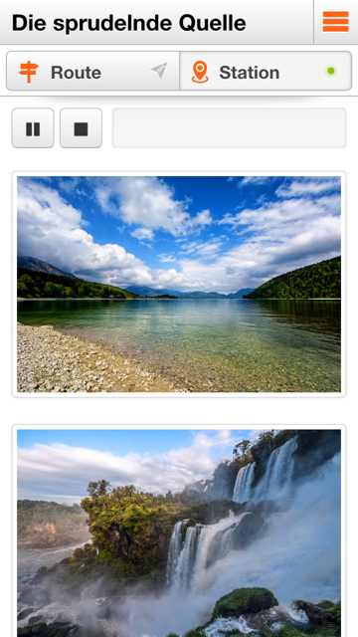
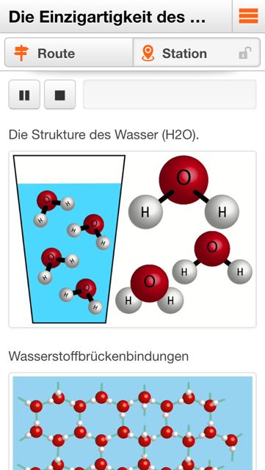
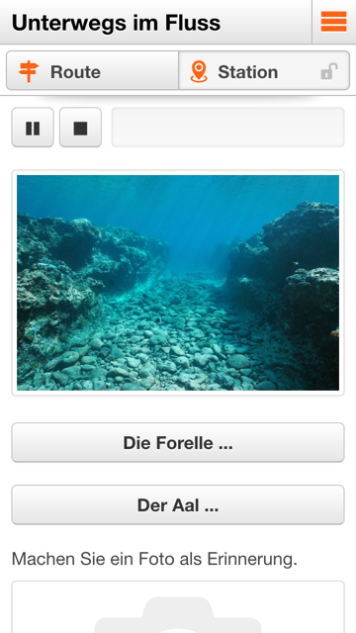
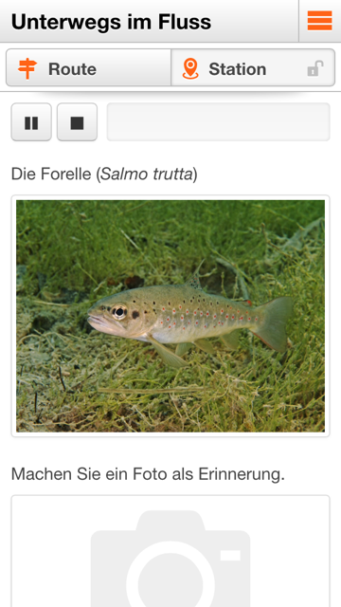
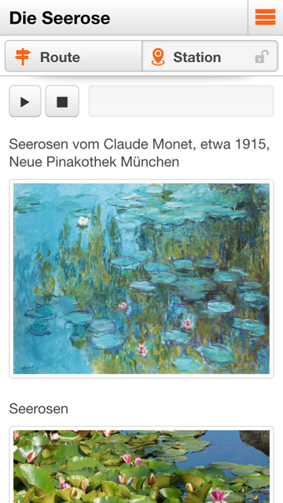
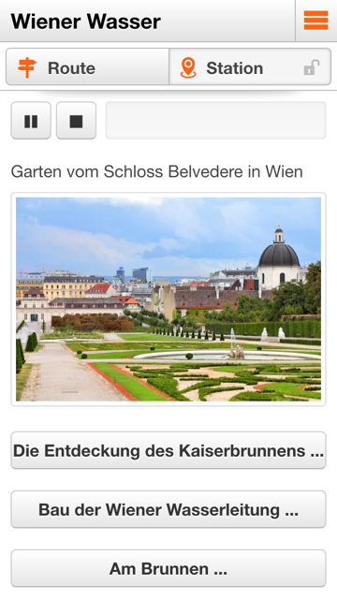

Slide 33
Die Jungsteinzeit
Der „Mann aus dem Eis“ erzählt seine Welt
Begleite Ötzl und seinen Freund Wurzel auf ihren Wanderungen und lerne das Leben (und Überleben) in der Jungsteinzeit kennen.
Gerd Pircher
Historiker, Illustrator

Slide 34
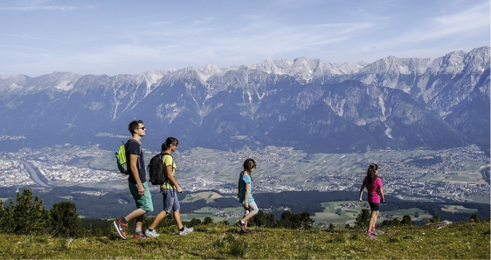
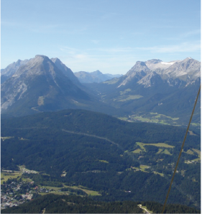
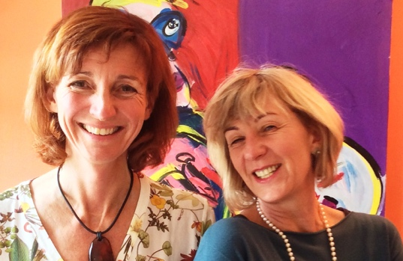
GipfelGespräch
Berge erzählen ihre Geschichten
Aug‘ in Aug‘ mit den stillen Giganten, die aus der Ferne plötzlich donnernd ihre Stimme erheben ...
„Bon di“ grüßt die Marmolata, „Griaß di, kloaner Tiroler!“ fotzelt die Zugspitze Richtung Hohe Munde ...
Sie erzählen Geschichten und „Geschichtln“. Sie protzen und prahlen, sind Zeitzeugen, Naturbeobachter, Lebenswelten. Sie machen einen Ausflug zum unvergesslichen Gipfelerlebnis
Silvia Frenes-Lutz & Helene Forcher
Idee & Konzeption

Slide 35
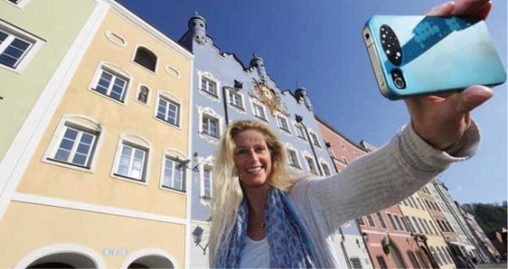
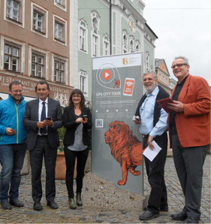

Cityguide
Burghausen:
Von Schmugglern, Lausbuben und dem Fisch im Salzmantel
Der Jazz in Burghausen – ein besonderes Lebensgefühl
Eine Stadt auf ganz
andere Art entdecken: Einheimische erzählen die lustigsten Anekdoten und besonderen Begebenheiten der letzten Jahrhunderte. Dieser GPS-Stadtspaziergang führt an die interessantesten Orte und zu den spannendsten Geschichten der Stadt.
Text und Regie:
Stefan Barbarino

Slide 36
  Spielend begeistern

Slide 37


Geschicklichkeits-
parcours
SmartDiscGolf
Spiel, Spaß & Spannung verbunden mit Geschicklichkeit und Bewegung für die ganze Familie.
Ein herausfordernder Parcours mit Kompass, Entfernungs-messer, Bewertungssystem u.v.m. ...
Gerald Fröhlich
Spieldesigner

Slide 38

Das Mittelalter
Die Abenteuer von kühnen und nicht so kühnen Helden
Erlebe die Welt des Mittelalters in einer spannenden Art und Weise und lausche dem Troubadour, der von längst vergangenen Zeiten erzählt.
Gerd Pircher
Historiker, Illustrator

Slide 39



Die Er-Fahrung der Gletscherstraße
Auf Deiner Fahrt vom Tal bis an den Rand des Gletschers begleitet dich der Audioguide wie ein Reiseführer.
Er erzählt Dir Geschichten & Traditionen. Er fordert Dich auf die Natur zu erkunden und stellt Dir lustige Aufgaben.
Beate Rubatscher-Larcher
Kaunertaler Gletscherbahnen

Slide 40







